Slide 1

Майнор Бизнес-Информатика Современные информационные технологии в бизнесе
Оптическое распознавание символов (OCR). Алгоритмы удаление мусора
Выполнил студент 4-й группы
Индюченко Никита
Москва, 2022

Slide 2

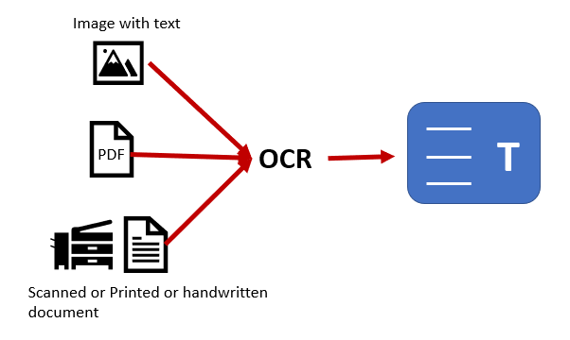
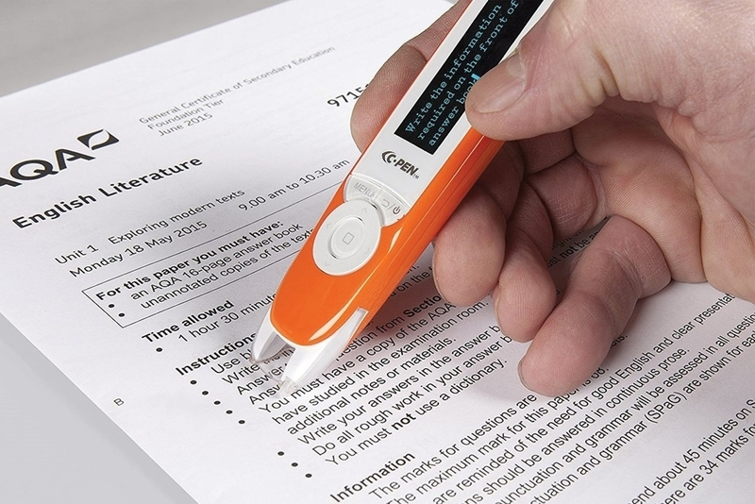
Современные информационные технологии в бизнесе
Что такое OCR
Оптическое распознавание символов - это механическое или электронный перевод изображений рукописного, машинописного или печатного текста в текстовые данные, использующие для представления символов в компьютере
История оптического распознавание символов
В 1978 году компания “Курцвейл компьютер продактс” начала продажи первой коммерчески успешной компьютерной программы оптического распознавания символов. Два года спустя Курцвейл продал свою компанию корпорации “Ксерокс”.
Первой программой, распознающей кириллицу, была программа «AutoR» российской компании «ОКРУС». Программа начала распространяться в 1992 году. 1993 году вышла технология распознавания текстов российской компании ABBYY
PenReader - устройство, сканирующая печатный текст, созданный компанией ABBYY
Источники: Wikipedia.org, Nirmech.ru,

Slide 3
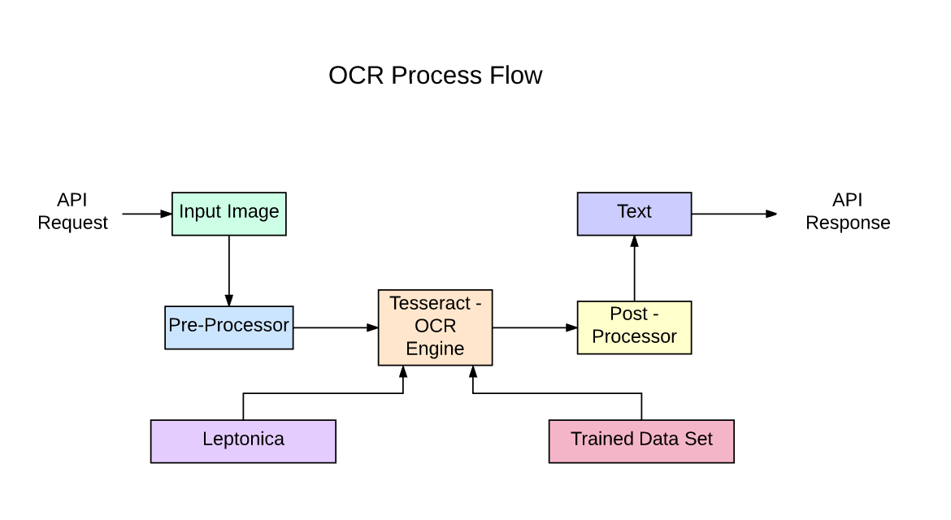


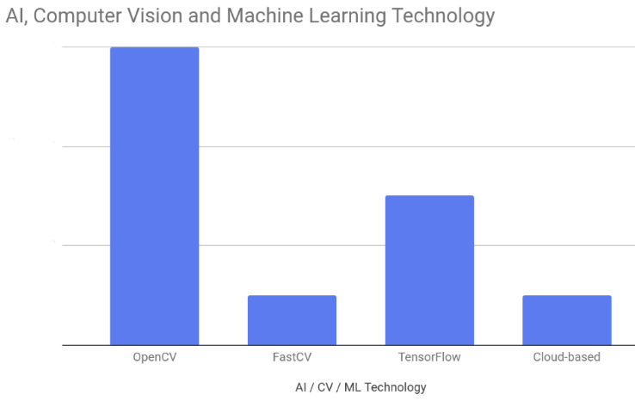


Современные информационные технологии в бизнесе
Распознавание протоколов
В 2022 году студентам 1-ого курса ОП “Прикладная математика” была предложена идея по созданию программы, которая должна конвертировать графические файлы в excel таблицы
Основные инструменты для работы с изображением
PIL
OpenCV
PyTesseract
Tensorflow
CUDA
TPU и Colaboratory
Keras
Источники: dzone.com, nanonets,com

Slide 4
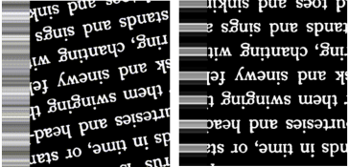
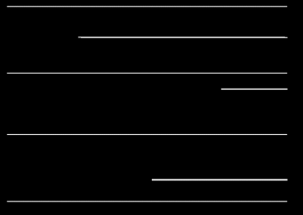
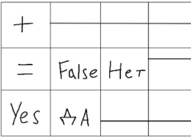

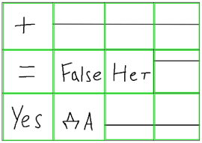
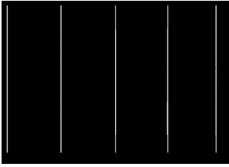
Современные информационные технологии в бизнесе
Задачи и первая реализация нейронной сети
1 - Поворот картинки. Первая задача, которую нужно решить при обработке фотографии – это выявление и устранение наклона таблицы. Для этого используется метод суммирования строк.
2 - Основной алгоритм (OpenCV+PyTesseract).
Разбиение таблицы на ячейки.
Распознавание содержимого каждой ячейки
Фотография с наклоном и без наклона
Шаги разбиения таблицы
Горизонтальные линии
1 - Распознание вертикальных и горизонтальных линий
2 - Совмещение
3 - Определение “ложных” линий
4 - Выделение ячеек
Исходная таблица
Совмещенные линии
Выделение ячеек
Вертикальные линии
Источники: zephyrnet.com

Slide 5
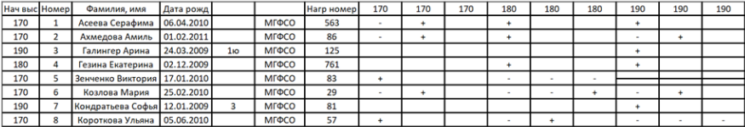
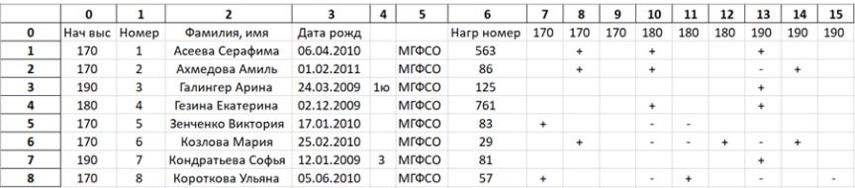
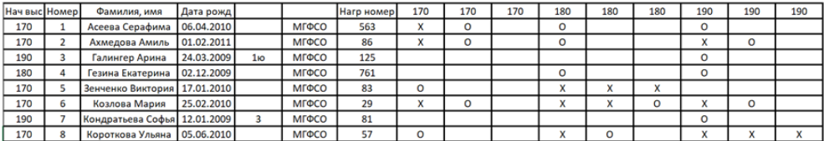
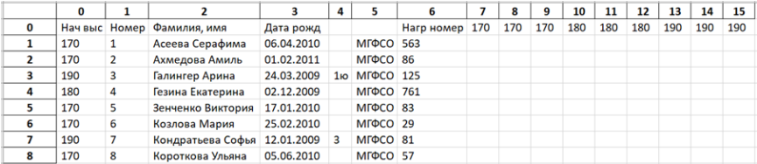
Современные информационные технологии в бизнесе
Распознавание символов
Сравнение работоспособности TensorFlow и OpenCV
Переделанный исходник: крестики и нолики заменили на + и - соответственно
OpenCV + PyTesseract
Эффективность работы с печатными данными:
Результат с “новым” исходником
Исходник
Выводы:
PyTesseract не очень богат алфавитом различных символов, так как он не распознаёт такие знаки, как крестики и нолики
Заменив эти символы на + и -, проблема со сканированием данных решается
Печатные данные распознаёт со 100% эффективностью
Результат
Источники: отчёт по проектной работе “Распознавание протоколов”, zephyrnet.com

Slide 6
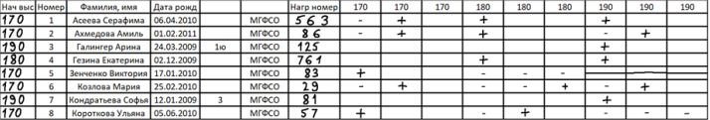
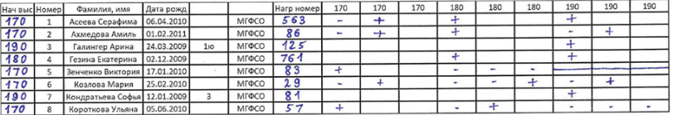
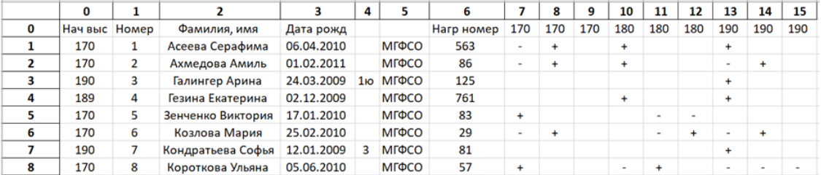
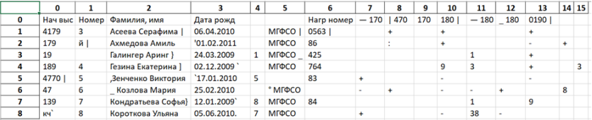
Современные информационные технологии в бизнесе
Продолжение
Эффективность работы с данными, введенными с графического планшета:
Эффективность работы с данными, заполненными от руки:
Исходник
Исходник
Результат
Результат
Эффективность 98,6% - 2 ячейки не считаны
Эффективность 57%
Источники: отчёт по проектной работе “Распознавание протоколов”

Slide 7
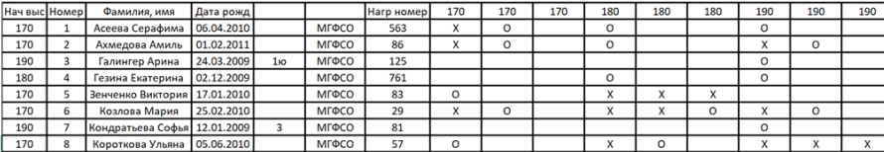
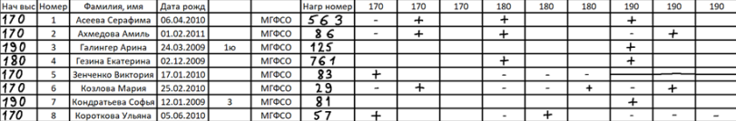
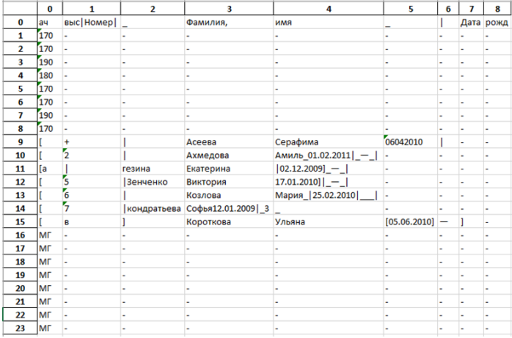
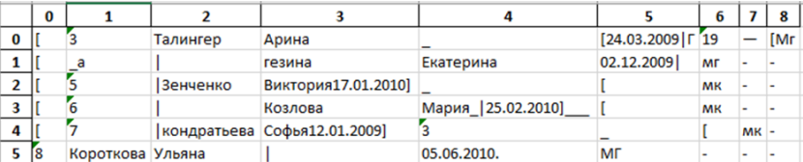
Современные информационные технологии в бизнесе
TensorFlow+PyTesseract
Эффективность работы с печатными данными:
Эффективность работы с данными, введенными с графического планшета:
Исходник
Исходник
Результат
Вывод:
При обработке изображений с помощью алгоритма на Keras/TensorFlow теряется структура изображения и нет смысла говорить об эффективности. Данные, заполненные от руки не считались ни в одном случае.
Результат
Источники: отчёт по проектной работе “Распознавание протоколов”

Slide 8
Спасибо за внимание

